Slide 1
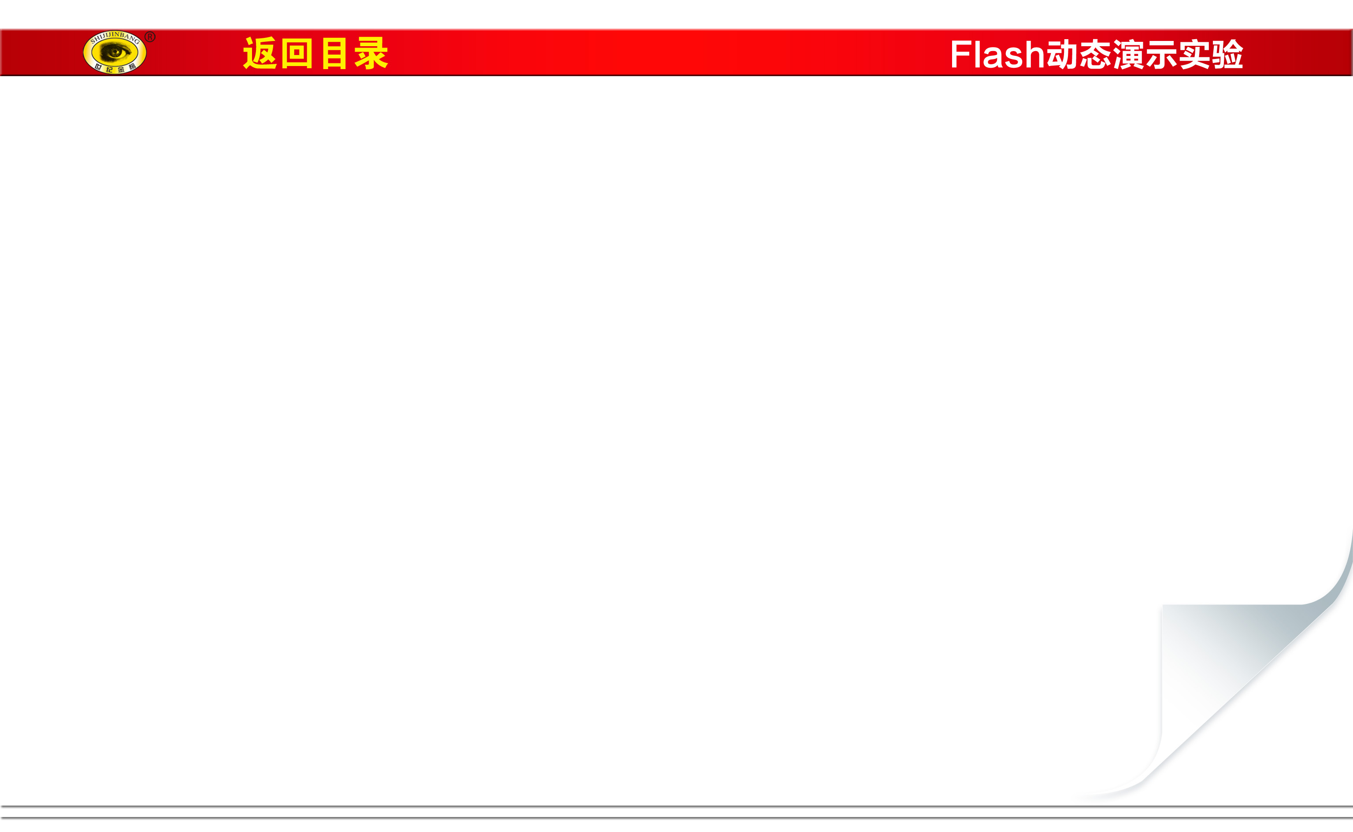


Slide 2



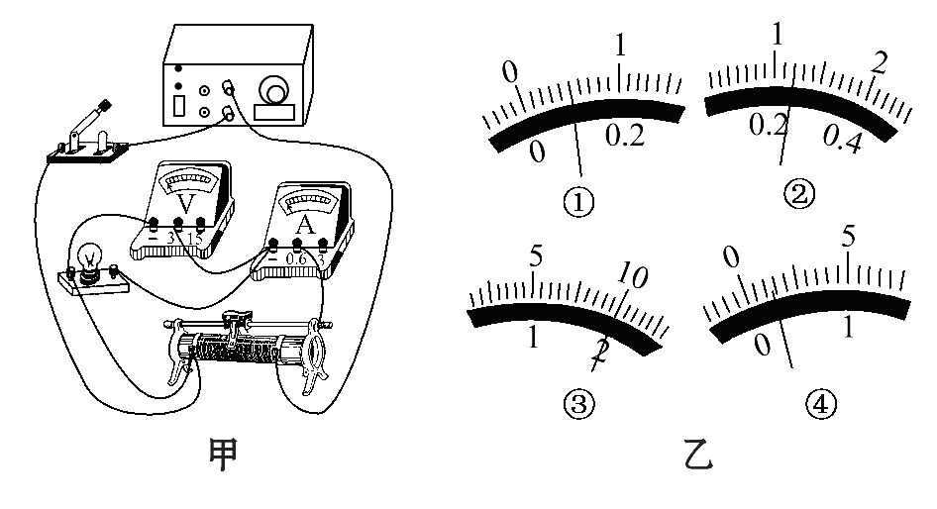
(2015·浙江高考)图甲是小红同学在做“描绘小灯泡的伏安特性曲线”实验的实物连接图。

Slide 3
(1)根据图甲画出实验电路图。
(2)调节滑动变阻器得到了两组电流表与电压表的示数如图乙中的①、②、③、④所示,电流表量程为0.6A,电压表量程为3V。所示读数为:① 、② 、③ 、④ 。两组数据得到的电阻分别为 和 。

Slide 4
【解题指南】解答本题时应从以下两点进行分析:
(1)要会根据实物图画电路图。
(2)能够正确读出电流表和电压表的数值。

Slide 5
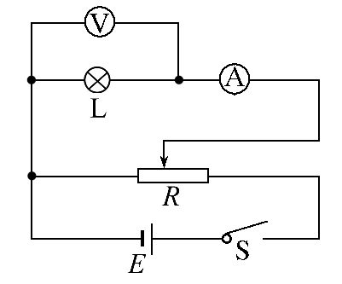
【解析】(1)根据实物图画出电路图如图

Slide 6
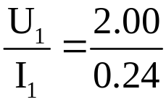
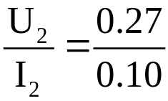
(2)由实物图可知,电流表接的是0.6A的量程,电压表接的是3V的量程,
因此①的读数为0.02A×5=0.10A,②的读数为0.02A×12=0.24A,③的
读数为0.1V×20.0=2.00V,④的读数为0.1V×2.7=0.27V。
两组数据得到的电阻R₁= Ω=8.3Ω,R₂= Ω=2.7Ω。

Slide 7
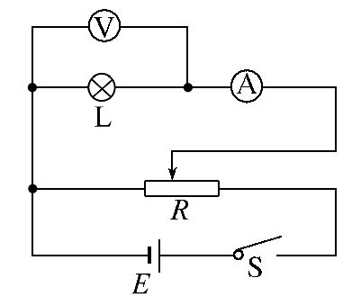
答案:(1)
(2)①0.10A ②0.24A ③2.00V ④0.27V
(8.3±0.1)Ω (2.7±0.1)Ω(后两空答案可互换)

Slide 8

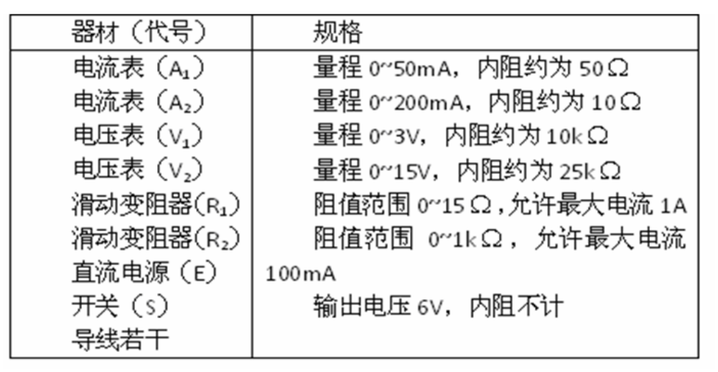
1.某研究性学习小组为了制作一种传感器，需要选用一电器元件.图为该电器元件的伏安特性曲线，有同学对其提出质疑，先需进一步验证该伏安特性曲线，实验室备有下列器材：

Slide 9
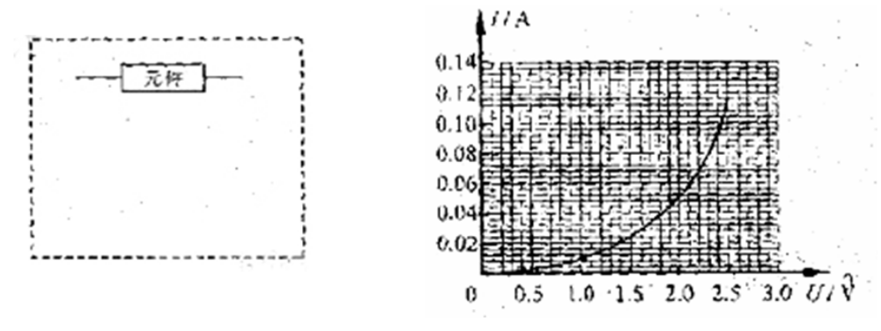
（1）为提高实验结果的准确程度，电流表应选用_______；电压表应选用_______；滑动变阻器应选用_______.（以上均填器材代号）
（2）为达到上述目的，请在虚线框内画出正确的实验电路原理图，并标明所用器材的代号.

Slide 10
（3）若发现实验测得的伏安特性曲线与图中曲线基本吻合，请说明该伏安特性曲线与小电珠的伏安特性曲线有何异同点？
相同点：______________________________________，
不同点：______________________________________.

Slide 11
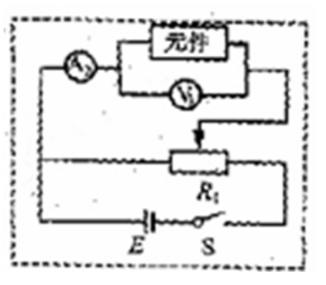
【答案】(1)A₂ ；V₁；R₁
(2)
(3)相同点：通过该元件的电流与电压的变化关系和通过小电珠的电流与电压的变化关系都是非线性关系.
不同点：该元件的电阻随电压的升高而减小，而小电珠的电阻值随电压的升高而增大.

Slide 12
2.(2013·天津高考)要测绘一个标有“3 V 0.6 W”小灯泡的伏安特性曲线,灯泡两端的电压需要由零逐渐增加到3 V,并便于操作。已选用的器材有:
电池组(电动势为4.5 V,内阻约1Ω);
电流表(量程为0～250 mA,内阻约5Ω)
电压表(量程为0～3 V,内阻约3 kΩ);
电键一个、导线若干。

Slide 13
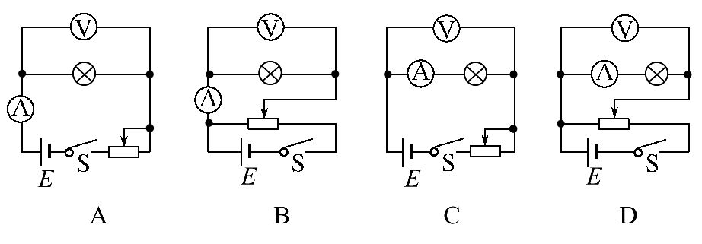
(1)实验中所用的滑动变阻器应选下列中的 (填字母代号)。
A.滑动变阻器(最大阻值20Ω,额定电流1 A)
B.滑动变阻器(最大阻值1 750Ω,额定电流0.3 A)
(2)实验的电路图应选用下列的图 (填字母代号)。

Slide 14
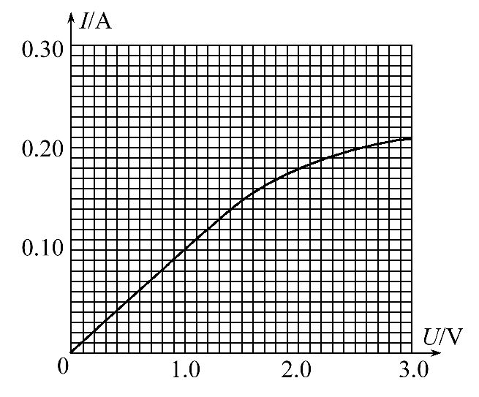
(3)实验得到小灯泡的伏安特性曲线如图所示,如果将这个小灯泡接到
电动势为1.5 V,内阻为5Ω的电源两端,小灯泡消耗的功率是 W。

Slide 15
【解题指南】解答本题可按以下思路进行:
(1)先根据实验要求选出调节电路的滑动变阻器是分压接法还是限流接法,再根据调节电路确定滑动变阻器;
(2)根据小灯泡电阻的阻值与电压表、电流表内阻阻值的比较确定测量电路的接法,进而确定电路图;
(3)对于小灯泡功率的确定应结合电源和小灯泡的I-U图线求解。

Slide 16
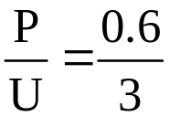
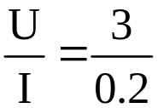
【解析】(1)根据小灯泡标示的额定值可以计算出小灯泡的额定电流
I= A=0.2 A,两个滑动变阻器在此电流下都能保证安全,根据
测绘小灯泡的伏安特性曲线的要求,小灯泡两端的电压需要从零开始
调节,故调节电路中滑动变阻器应采用分压接法。为方便调节应选用
最大阻值小的滑动变阻器,故选A;
(2)额定电压下小灯泡的阻值R= Ω=15Ω,远小于电压表内阻,
故电流表应该采用外接法,所以电路应采用分压外接法,故选B。

Slide 17
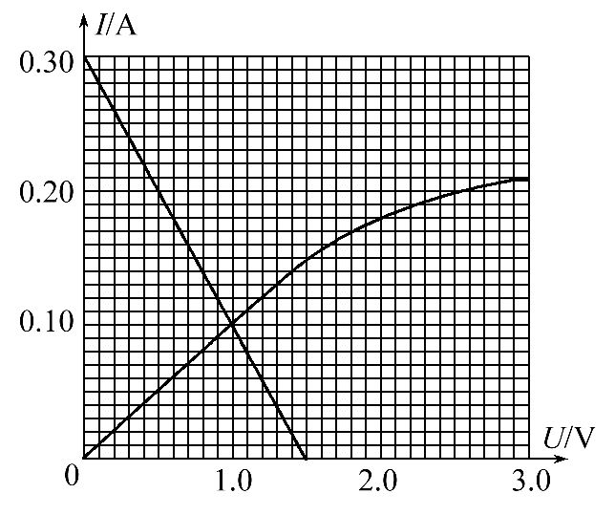
(3)在小灯泡的伏安特性曲线图像中,根据E=U+Ir,即I=0.3-0.2U,作出
电源的I-U图像如图所示,由图像可知,由该电源对小灯泡供电的电流
I=0.1 A,电压U=1 V,故小灯泡消耗的功率为P=IU=0.1 W。

Slide 18
【答案】(1)A (2)B (3)0.1

